Slide 1
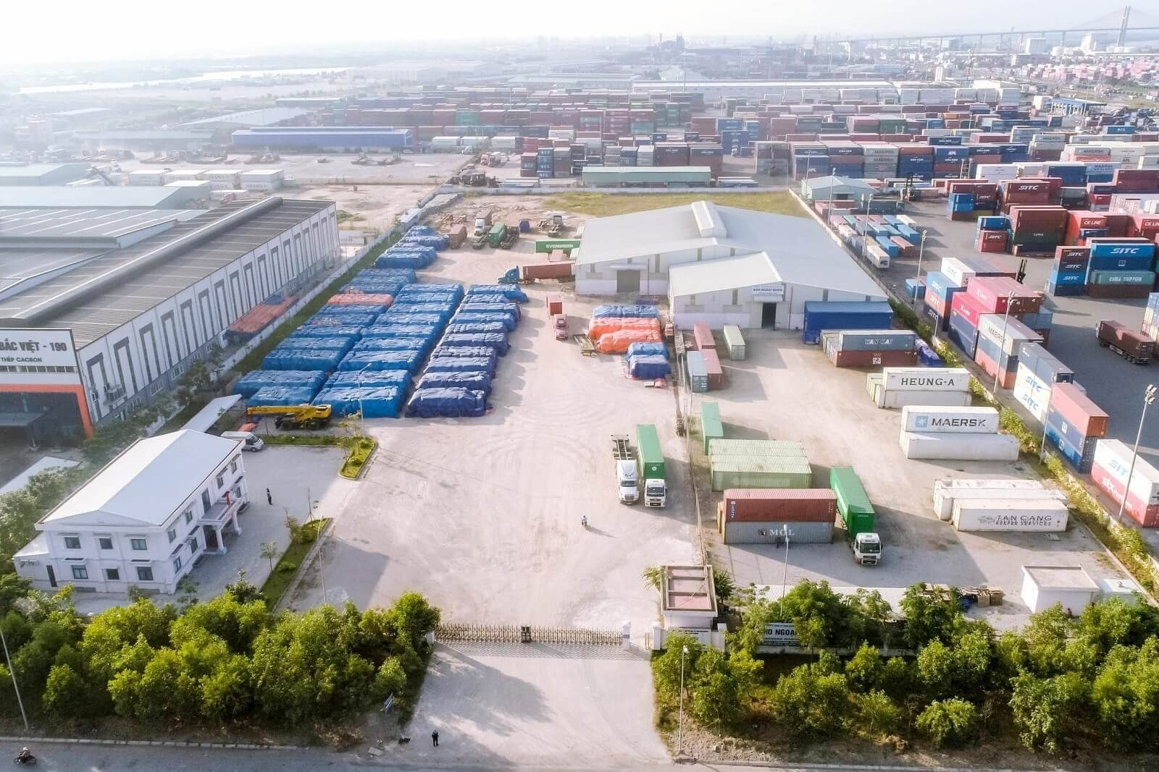

PHƯƠNG ÁN HỆ THỐNG QUẢN LÝ KHAI THÁC LOGISTICS DEVYT
Hải Phòng, 05/2022

Slide 2
Nội dung
GIỚI THIỆU CHUNG
KIẾN TRÚC HỆ THỐNG
KẾ HOẠCH THỰC HIỆN
1
2
3

Slide 3
Giới thiệu chung

Slide 4
Giới thiệu chung
Đi vào hoạt động từ tháng 12 năm 2000, từ một doanh nghiệp thuần túy về thương mại và dịch vụ, Devyt đã vươn lên thành một tập đoàn kinh tế đa lĩnh vực, không ngừng lớn mạnh với quy mô phát triển và sự chuyên nghiệp của một thương hiệu toàn cầu.
Lấy sản xuất làm mục tiêu mũi nhọn và nền tảng cho hoạt động kinh doanh của tập đoàn, Devyt đầu tư xây dựng hệ thống các nhà máy chuyên sâu nhằm cung cấp các sản phẩm đa dạng bao gồm bao bì, văn phòng phẩm và đồ chơi. Luôn đặt lợi ích của thế hệ tương lai lên trước, Devyt chú trọng hưởng ứng xu thế phát triển bền vững toàn cầu và lựa chọn sản xuất các sản phẩm bao bì từ những nguyên liệu thân thiện với môi trường như bột giấy, bột mía, giấy phế liệu.
Để hỗ trợ chuỗi cung ứng của hệ thống, Devyt còn hoạt động mạnh trong lĩnh vực xuất nhập khẩu, thương mại, logistics và kho bãi. Với trang thiết bị hiện đại, đội ngũ quản lý chuyên nghiệp, kỹ sư giàu kinh nghiệm, Devyt đáp ứng được những yêu cầu về tiêu chuẩn cao nhất của khách hàng toàn Châu Á, Châu Âu và Châu Mỹ.
Không dừng lại, các lĩnh vực kinh doanh khác của Devyt bao gồm giáo dục, dịch vụ F&B, tư vấn thiết kế, đầu tư, xây dựng và cho thuê văn phòng.
Khát vọng tiên phong, chiến lược đầu tư đúng đắn, quyết tâm bảo đảm chất lượng và sự đồng hành gắn kết của tất cả cán bộ nhân viên, các đối tác, khách hàng là nền tảng cho sự phát triển vững vàng của tập đoàn. Devyt sẽ không ngừng vươn cao, tiếp tục xây dựng và khẳng định thương hiệu Việt trên toàn thế giới.

Slide 5



Hiện trạng CNTT
Devyt Logistics là đơn vị có phạm vi hoạt động trải rộng trên khắp cả nước với nhiều lĩnh vực như: kinh doanh sản xuât, vận tải, kho vận,..
Hiện tại về hệ thống phần mềm chưa được trang bị nhiều, việc khai thác chủ yếu sử dụng các công cụ thủ công
Việc tổng hợp, thống kê thông tin logistics hiện gặp khó khăn, bất tiện do chưa có quy trình khai thác thống nhất

Slide 6
Mục tiêu
Xây dựng phần mềm đáp ứng quy trình khai thác, thuận tiện cho người dùng
Triển khai đồng bộ tại các chi nhánh logistics Devyt
Xây dựng quy trình khai thác thống nhất áp dụng cho phần mềm

Slide 7


Mục tiêu
Quản lý kho vận
Quản lý vận tải
Quản lý nhân sự
Quản lý khách hàng

Slide 8
Chức năng chính
Quản lý lô hàng
Quản lý hàng nhập
Quản lý hàng xuất
Quản lý tồn kho
Quản lý vị trí hàng hóa
Ứng dụng scanner Barcode/QR code
Quản lý xe vận tải
Quản lý lái xe
Quản lý lệnh điều vận
Quản lý chuyến xe vận tải
Ứng dụng vận tải trên điện thoại di động
Quản lý thông tin nhân sự
Quản lý quá trình làm việc
Quản lý thu nhập
Quản lý thông tin khách hàng
Quản lý lịch sử giao dịch
Quản lý hợp đồng

Slide 9
Kiến trúc hệ thống

Slide 10
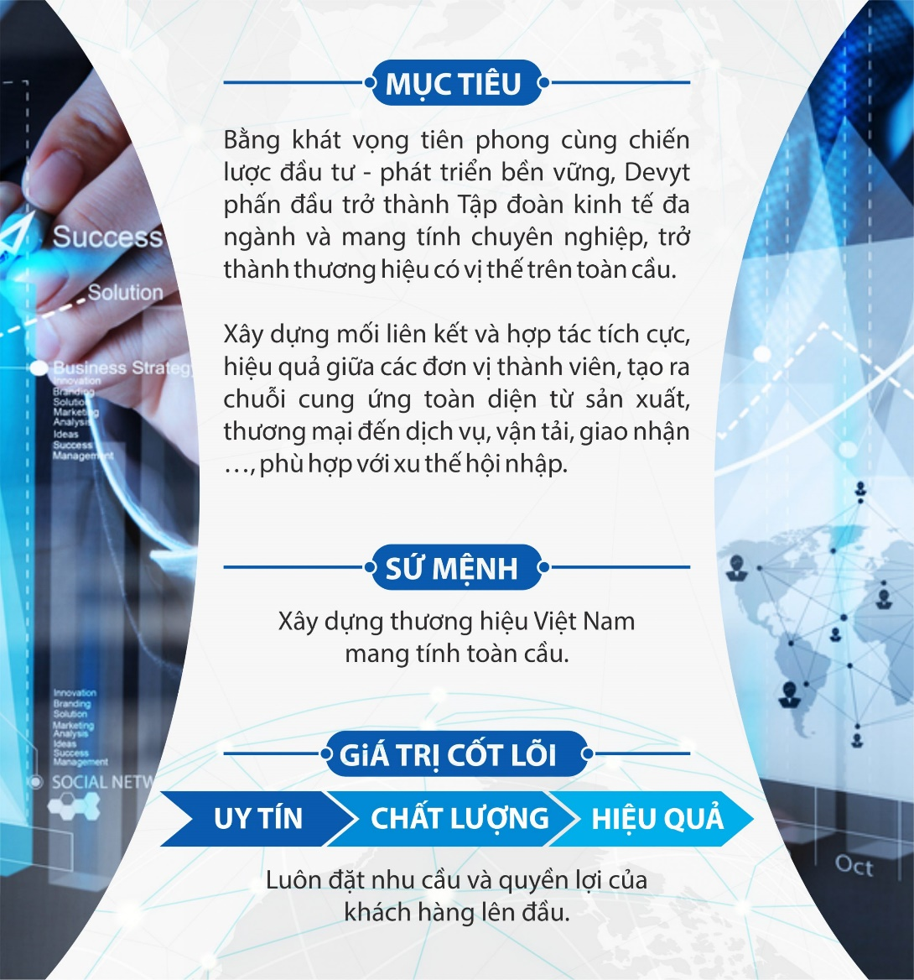
Mục tiêu – Sứ mệnh

Slide 11
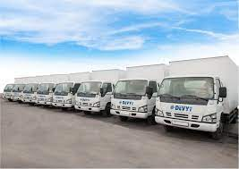
Quản lý vận tải

Slide 12
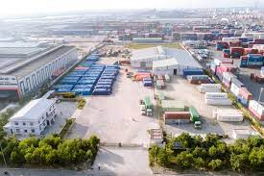
Quản lý kho vận

Slide 13

Quản lý nhân sự

Slide 14

Quản lý quan hệ khách hàng

Slide 15




Chức năng quản lý vận tải
Kinh doanh
Điều vận

Slide 16


Chức năng quản lý kho vận
Chứng từ
kho vận
Báo cáo
Thống kê

Slide 17
Tính năng quản lý kho vận
Quản lý lô hàng
Quản lý hàng nhập
Quản lý hàng xuất
Quản lý tồn kho
Thống kê, báo cáo

Slide 18
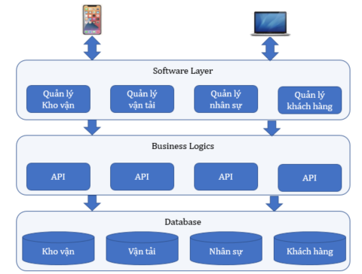
Mô hình tổng quan hệ thống

Slide 19
Kế hoạch thực hiện

Slide 20
Giai đoạn phát triển
Giai đoạn 1
Thực hiện khảo sát nghiệp vụ, xây dựng khung quy trình phần mềm cho hệ thống quản lý logistics Devyt
Giai đoạn 2
Phát triển phần mềm, ban hành quy trình phần mềm phù hợp với nghiệp vụ thực tế
Giai đoạn 3
Tiến hành triển khai phần mềm, đưa hệ thống vào hoạt động tại các chi nhánh

Slide 21

Chi phí dự kiến
90 triệu VNĐ

Slide 22

TRÂN TRỌNG CẢM ƠN!

